Slide 1
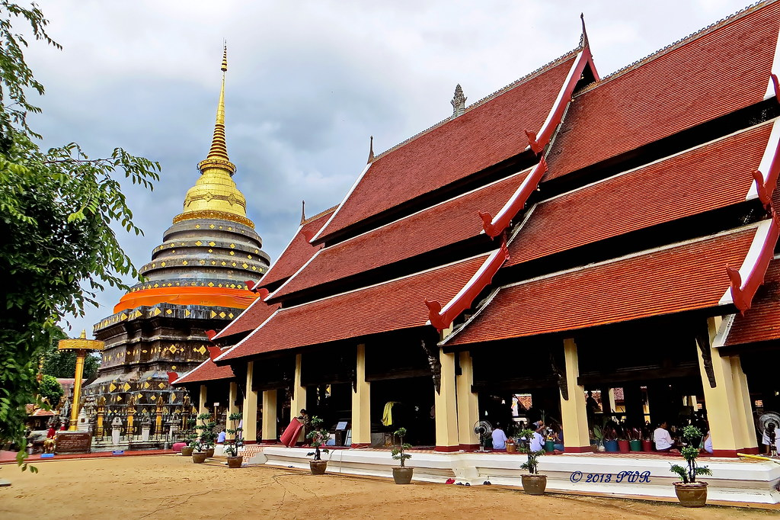
Lampang Toursim
เที่ยวลำปาง
By.cutout

Slide 2
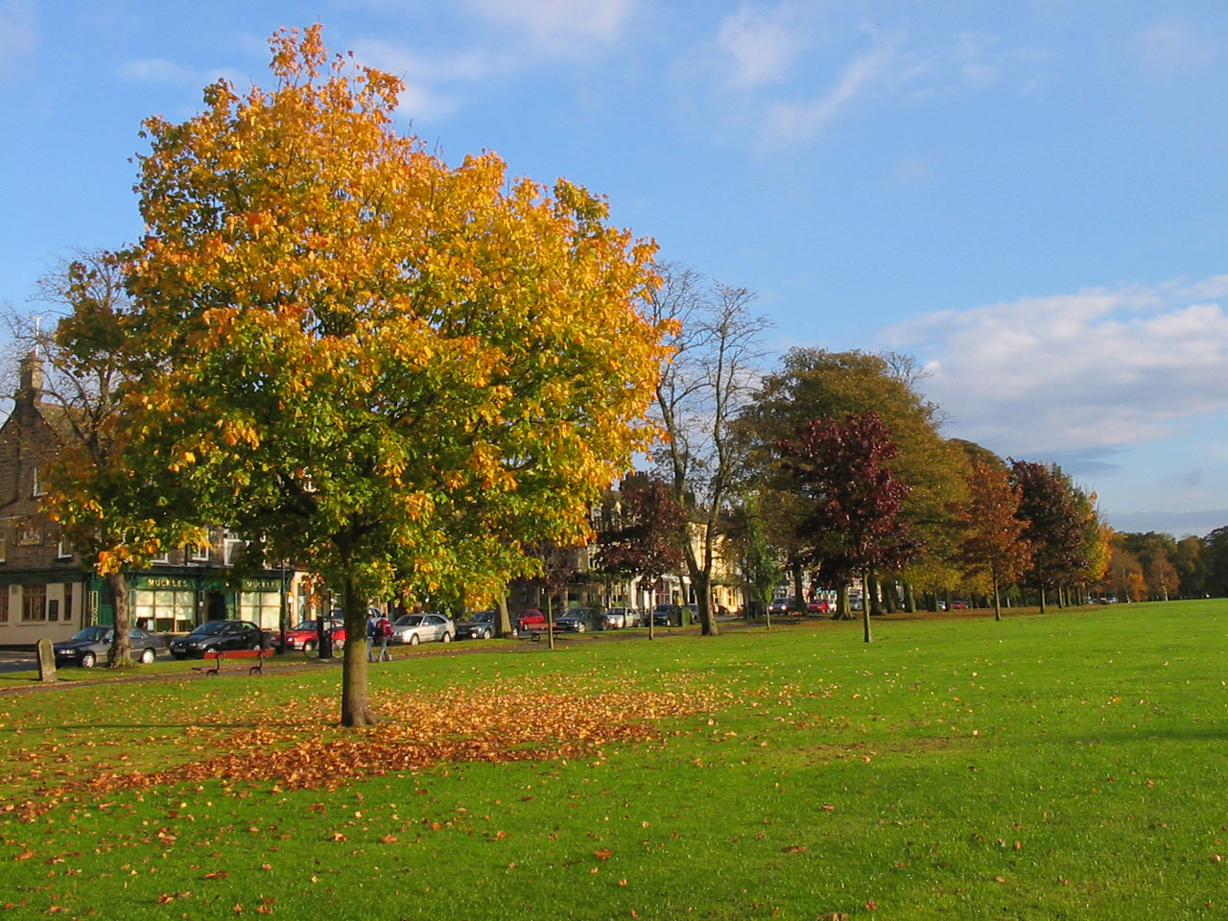
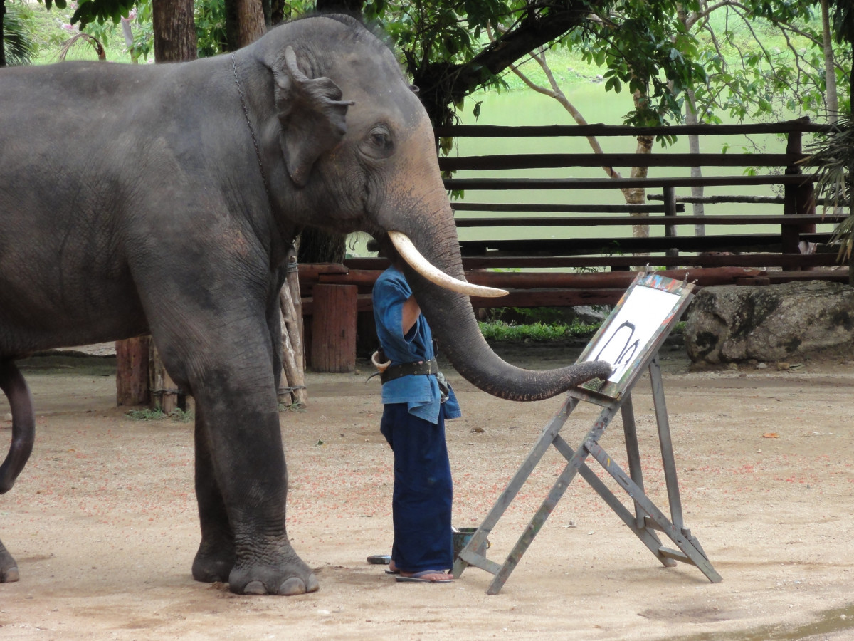
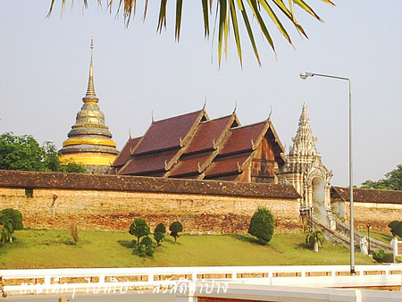
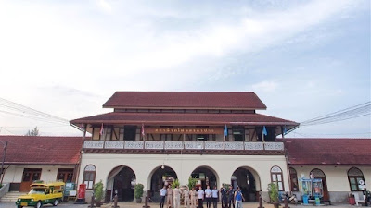
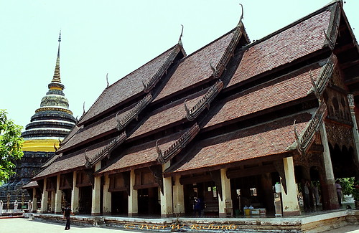

Slide 3


วัดพระธาตุลำปางหลวง
สถานีรถไฟลำปาง
วัดเจดีย์ซาว

